Slide 1

先可思网络科技有限公司
web前端
2017年04月10日

Slide 2

内容
1、JSON
2、this、call、apply
3、作用域链和执行上下文
4、闭包和高阶函数

Slide 3
JSON(1)
JSON格式（JavaScript Object Notation的缩写）是一种用于数据交换的文本格式。
JSON对值的类型和格式有严格的规定。
1、复合类型的值只能是数组或对象，不能是函数、正则表达式对象、日期对象。
2、简单类型的值只有四种：字符串、数值（必须以十进制表示）、布尔值和null（不能使用NaN, Infinity, -Infinity和undefined）。
3、字符串必须使用双引号表示，不能使用单引号。
4、对象的键名必须放在双引号里面。
5、数组或对象最后一个成员的后面，不能加逗号。

Slide 4
JSON(2)
以下是合法的JSON值。
["one", "two", "three"]
{ "one": 1, "two": 2, "three": 3 }
{"names": ["张三", "李四"] }
[ { "name": "张三"}, {"name": "李四"} ]
{ “names”: [ { “name”: “张三” }, { “name”: “李四” } ] }

Slide 5
JSON(3)
以下是不合格的JSON值。
{ name: "张三", 'age': 32 } // 属性名必须使用双引号
[32, 64, 128, 0xFFF] // 不能使用十六进制值
{ "name": "张三", "age": undefined } // 不能使用undefined
{ "name": "张三",
"birthday": new Date('Fri, 26 Aug 2011 07:13:10 GMT'),
"getName": function() {
return this.name;
}
} // 不能使用函数和日期对象

Slide 6
JSON(4)
需要注意的是，空数组和空对象都是合格的JSON值，null本身也是一个合格的JSON值。
ES5新增了JSON对象，用来处理JSON格式数据。它有两个方法：JSON.stringify()和JSON.parse()。
1、JSON.stringify方法用于将一个值转为字符串
JSON.stringify([1, "false", false])
// '[1,"false",false]'
JSON.stringify({ name: "张三" })
// '{"name":"张三"}'

Slide 7
JSON(5)
JSON.stringify的第二个参数
JSON.stringify方法还可以接受一个数组，作为第二个参数，指定需要转成字符串的属性。
var obj = {
'prop1': 'value1',
'prop2': 'value2',
'prop3': 'value3'
};
var selectedProperties = ['prop1', 'prop2'];
JSON.stringify(obj, selectedProperties)
// "{"prop1":"value1","prop2":"value2"}"
上面代码中，JSON.stringify方法的第二个参数指定，只转prop1和prop2两个属性

Slide 8
JSON(6)
JSON.parse方法用于将JSON字符串转化成对象。
var o = JSON.parse('{"name": "张三"}');
o.name // 张三
如果传入的字符串不是有效的JSON格式，JSON.parse方法将报错。
JSON.parse("'String'") // illegal single quotes
// SyntaxError: Unexpected token ILLEGAL
上面代码中，双引号字符串中是一个单引号字符串，因为单引号字符串不符合JSON格式，所以报错。

Slide 9
this(1)
this：值随时执行当前使用的对象
1、this总是返回一个对象
var person = {
name: '张三',
describe: function () {
return '姓名：'+ this.name;
}
};
person.describe()
// "姓名：张三"
上面代码中，this.name表示describe方法所在的当前对象的name属性。调用person.describe方法时，describe方法所在的当前对象是person，所以就是调用person.name

Slide 10
this(2)
var A = {
name: '张三',
describe: function () {
return '姓名：'+ this.name;
}
};
上面代码中，A.describe属性被赋给B，于是B.describe就表示describe方法所在的当前对象是B，所以this.name就指向B.name。
var B = {
name: '李四'
};
B.describe = A.describe;
B.describe() // "姓名：李四"

Slide 11
this(3)
var A = {
name: '张三',
describe: function () {
return '姓名：'+ this.name;
}
};
var name = '李四';
var f = A.describe;
f() // "姓名：李四"
上面代码中，A.describe被赋值给变量f，内部的this就会指向f运行时所在的对象（本例是顶层对象window）。

Slide 12
this(4)
this的使用场合
1、全局环境
在全局环境使用this，它指的就是顶层对象window。
this === window ; // true
function f() {
console.log(this === window); // true
}

Slide 13
this(5)
this的使用场合
2、构造函数
构造函数中的this，指的是实例对象。
var Obj = function (p) {
this.p = p;
};
Obj.prototype.m = function() {
return this.p;
};
上面代码定义了一个构造函数Obj。由于this指向实例对象，所以在构造函数内部定义this.p，就相当于定义实例对象有一个p属性；然后m方法可以返回这个p属性。
var o = new Obj('Hello World!');
o.p // "Hello World!"
o.m() // "Hello World!"

Slide 14
this(6)
this的使用场合
3、对象的方法
var obj ={
foo: function () {
console.log(this);
}
};
obj.foo() // obj
上面代码中，obj.foo方法执行时，它内部的this指向obj。

Slide 15
this(7)
this使用的注意点
1、避免多层this
var o = {
f1: function () {
console.log(this);
var f2 = function () {
console.log(this);
}();
}
}
o.f1()
// Object
// Window
实际上执行此段代码
var temp = function () {
console.log(this);
};
var o = {
f1: function () {
console.log(this);
var f2 = temp();
}
}

Slide 16
this(8)
this使用的注意点
2、避免数组处理方法中的this
var o = {
v: 'hello',
p: [ 'a1', 'a2' ],
f: function f() {
this.p.forEach(function (item) {
console.log(this.v + ' ' + item);
});
}
}
o.f()
// undefined a1
// undefined a2
此代码中，foreach方法的回调函数中的this，其实是指向window对象，因此取不到o.v的值。原因跟上一段的多层this是一样的，就是内层的this不指向外部，而指向顶层对象。

Slide 17
this(9)
this使用的注意点
3、避免在回调函数使用this
var o = new Object();
o.f = function () {
console.log(this === o);
}
$('#button').on('click', o.f);
// 以上代码的this指向$(“#button”)

Slide 18
call(1)
函数实例的call方法，可以指定函数内部this的指向（即函数执行时所在的作用域），然后在所指定的作用域中，调用该函数。
var obj = {};
var f = function () {
return this;
};
f() === this // true
f.call(obj) === obj // true
上面代码中，在全局环境运行函数f时，this指向全局环境；call方法可以改变this的指向，指定this指向对象obj，然后在对象obj的作用域中运行函数f。

Slide 19
call(2)
call方法的参数，应该是一个对象。如果参数为空、null和undefined，则默认传入全局对象。
var n = 123;
var obj = { n: 456 };
function a() {
console.log(this.n);
}
a.call() // 123
a.call(null) // 123
a.call(undefined) // 123
a.call(window) // 123
a.call(obj) // 456

Slide 20
call(3)
call方法还可以接受多个参数。
func.call(thisValue, arg1, arg2, ...)
call的第一个参数就是this所要指向的那个对象，后面的参数则是函数调用时所需的参数。
function add(a, b) {
return a + b;
}
add.call(this, 1, 2) // 3
上面代码中，call方法指定函数add内部的this绑定当前环境（对象），并且参数为1和2，因此函数add运行后得到3。

Slide 21
apply
apply方法的作用与call方法类似，也是改变this指向，然后再调用该函数。唯一的区别就是，它接收一个数组作为函数执行时的参数，使用格式如下。
func.apply(thisValue, [arg1, arg2, ...])
function f(x,y){
console.log(x+y);
}
f.call(null,1,1) // 2
f.apply(null,[1,1]) // 2

Slide 22
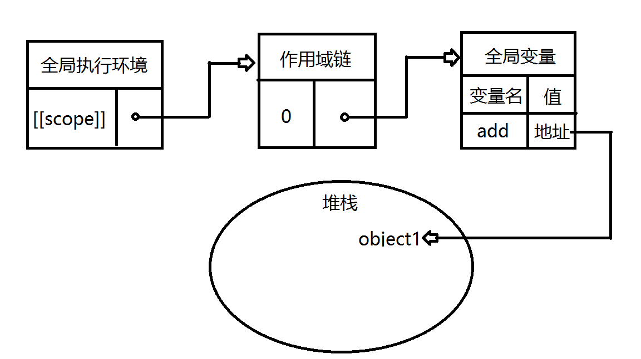
作用域链和执行上下文(1)
作用域链是一个由变量对象组成的带头结点的单向链表，其主要作用就是用来进行变量查找。
function add(sum1, sum2) { return sum1+sum2;};

Slide 23
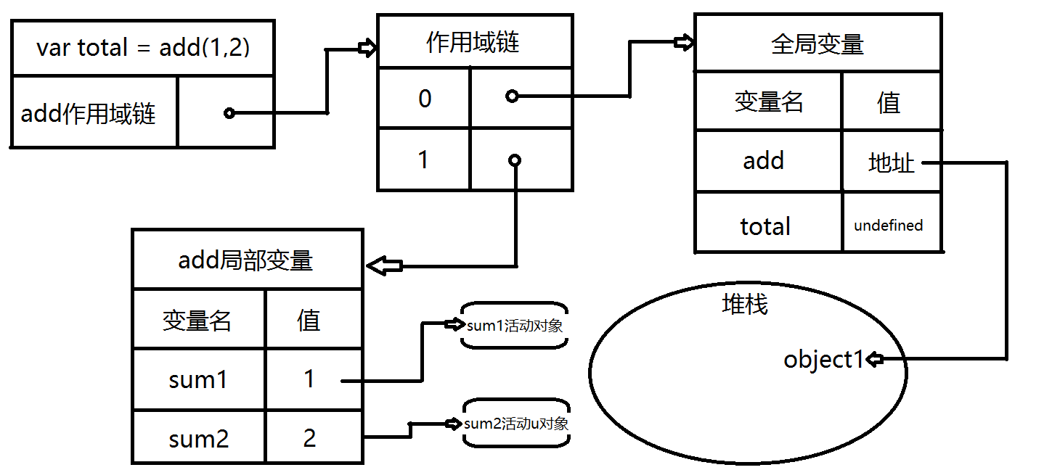
作用域链和执行上下文(2)
function add(sum1, sum2) {
return sum1 + sum2;
}
var total = add(1, 2);

Slide 24
闭包(1)
1、什么是闭包
闭包：有权访问外部函数的局部变量的函数
2、创建闭包
a、先用外层函数封装一个受保护的局部变量
b、再在内层函数中操作外层函数的变量
c、外层函数将内层函数返回到外部，在外部反复调用
3、判断闭包输出
a、同一次外层函数调用返回内层函数，操作同一变量
b、外层函数调用了几次，就有几个受保护的变量副本
4、活动对象
活动对象实际就是变量对象在真正执行时的另一种形式

Slide 25
闭包(2)
5、变量的作用域
变量的作用域，就是指变量的有效范围
当在函数中声明一个变量的时候，如果该变量没有带上关键字var，这个变量就会成为全局变量，这当然是一种容易造成命名冲突的做法。
另外一种情况是用var关键字在函数声明变量，这个时候的变量即使局部变量，只有该函数内部才能访问到这个变量，在函数外部是访问不到的
var func = function () {
var a = 1;
alert(a);
}
func();
alert(a);

Slide 26
闭包(3)
6、变量的生命周期
除了变量的作用域之外，另一个跟闭包有关的概念是变量的生命周期
对于全局变量来说，全局变量的生命周期当然是永久的，除非主动销毁这个全局变量。
而对于在函数内用var关键字声明的局部变量来说，当退出函数时，这些局部变量即失去他们的价值，他们都会随着函数调用的结束而被销毁。
var func = function () {
var a = 1; //退出函数后局部变量a将被销毁
alert(a);
};
func();

Slide 27
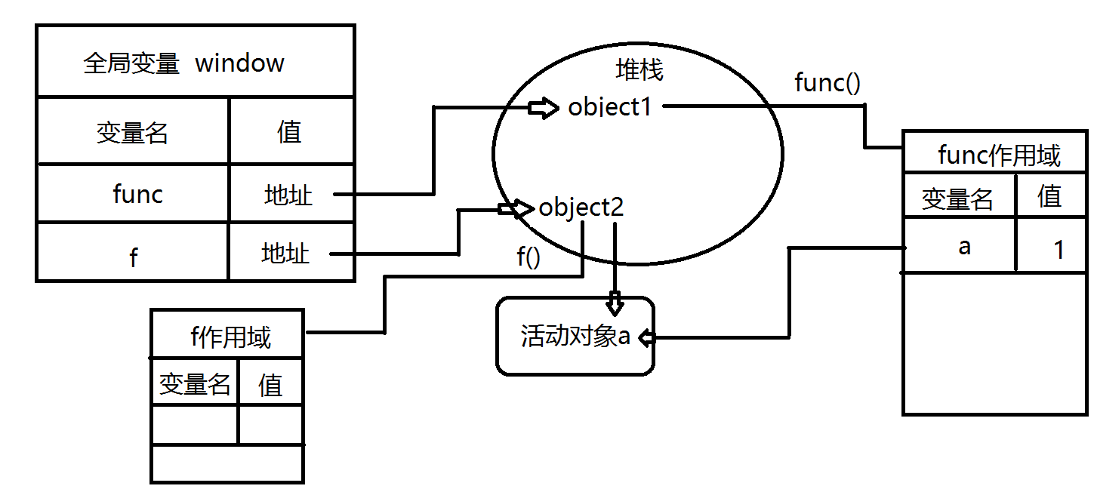
闭包(4)
7、闭包实现
var func = function () {
var a = 1;
return function () {
a++;
alert(a);
};
};
var f = func();
f(); //输出: 2
f(); //输出: 3
f(); //输出: 4

Slide 28
闭包(5)
前面的例子与之前的推论相反，当退出函数后，局部变量a并没有消失，而是一直存在，这是因为当执行var f = func();时，f返回了一个匿名函数的引用，他可以访问到func() 被调用是产生的执行环境，而局部变量a一直处在这个环境中。既然局部变量所在的环境还能被外界访问，这个局部变量就有了不被销毁的理由。在这里产生了一个闭包结构，局部变量声明周期被延续了。

Slide 29
闭包(6)
function f1(){
var n=999;
nAdd=function(){n+=1}
function f2(){
alert(n);
}
return f2;
}
var fun = f1();
fun();
nAdd();
fun();
for (var i = 0; i < 5; i++) {
(function (i) {
setTimeout(function () { console.log(i);
}, 500);
})(i);
}

Slide 30
高阶函数(1)
高阶函数是指至少满足下列条件之一的函数
1、函数可以作为参数被传递
2、函数可以作为返回值输出

Slide 31
高阶函数(2)
1、函数作为参数传递
var getUserInfo = function (userId, callback) {
if (typeof callback === “function”) {
callback(userId);
}
}
function callback(userId) {
if (userId) {
alert(“你输入的用户ID是 “ + userId);
} else {
alert(“请输入正确的用户ID”);
}
}

Slide 32
高阶函数(3)
1、函数作为返回值输出
var getSingle = function (fn) {
return function () {
return fn;
}
}
var getData = getSingle(function (data) {
console.log(data);
});
getData()({“firstname”: “shankers”});

Slide 33
高阶函数(4)
高阶函数的应用
1、currying ( 函数柯里化 )
currying 又称部分求值，一个currying的函数首先会接受一些参数，接受了这些参数之后，该函数并不会立即求值，而是继续返回另外一个函数，刚才传入的参数在函数形成的闭包中被保存起来，待到函数被真正需要求值的时候，之前传入的所有参数都会被一次性用于求值。

Slide 34
高阶函数(5)
curring案例
var cost = (function () {
var args = [];
return function () {
if (arguments.length === 0) {
var money = 0;
for (var i = 0, l = args.length; i < l; i++ ) {
money += args[i];
}
return money;
} else {
[].push.apply(args, arguments);
}
}
})();
cost(100); //未真正求值
cost(200); //未真正求值
cost(300); //未真正求值
cost(); //真正求值

Slide 35
谢谢！
2017年04月10日

